Slide 1
FICHES TECHNIQUES PRODUITS 2021

Slide 2
Société ALPENA sarl
Nom commercial « Les Saveurs d’Amatxi »
401 Chemin de Bellevue, Zone Artisanale Duboskoa 64990 Villefranque
https://saveursdamatxi.com/
Contact administratif : Emilien 05 59 55 58 29
Contact commercial : Mikel 06 71 93 49 53
Direction : Nathalie Savariaud 05 59 55 58 29

Slide 3
LES SAVEURS D’AMATXI
- Reprise de la société en 2019 - Entreprise Agroalimentaire située à Villefranque - Produits locaux, production en Circuit court - Réorganisation du sourcing pour privilégier le LOCAL - Développement de nos produits (Croquettes détail boitage surgelé, gros et demi-gros, Taloa détail et gros, Taloa cuisinés détail, paxta cuisinées détail, pâte à pizza prête à garnir détail et gros)

Slide 4
Notre référencement
Elizaldia (Bidart, Saint Pierre d’Irube)
Cœur de Frais (Bayonne, Lescar, Labenne…etc)
Leclerc (en direct Ets Locaux)
Carrefour (Référencement plateforme pour les Market Grand Sud Ouest)
Intermarché Locaux (Bidart, Bayonne, Saint Pée sur nivelle, etc…)
Système U (U express, Super U…)
Epiceries Fines (64, 40, 33, 75…)
Divers grossistes (collectivités et CRH)
Restauration en Direct

Slide 5
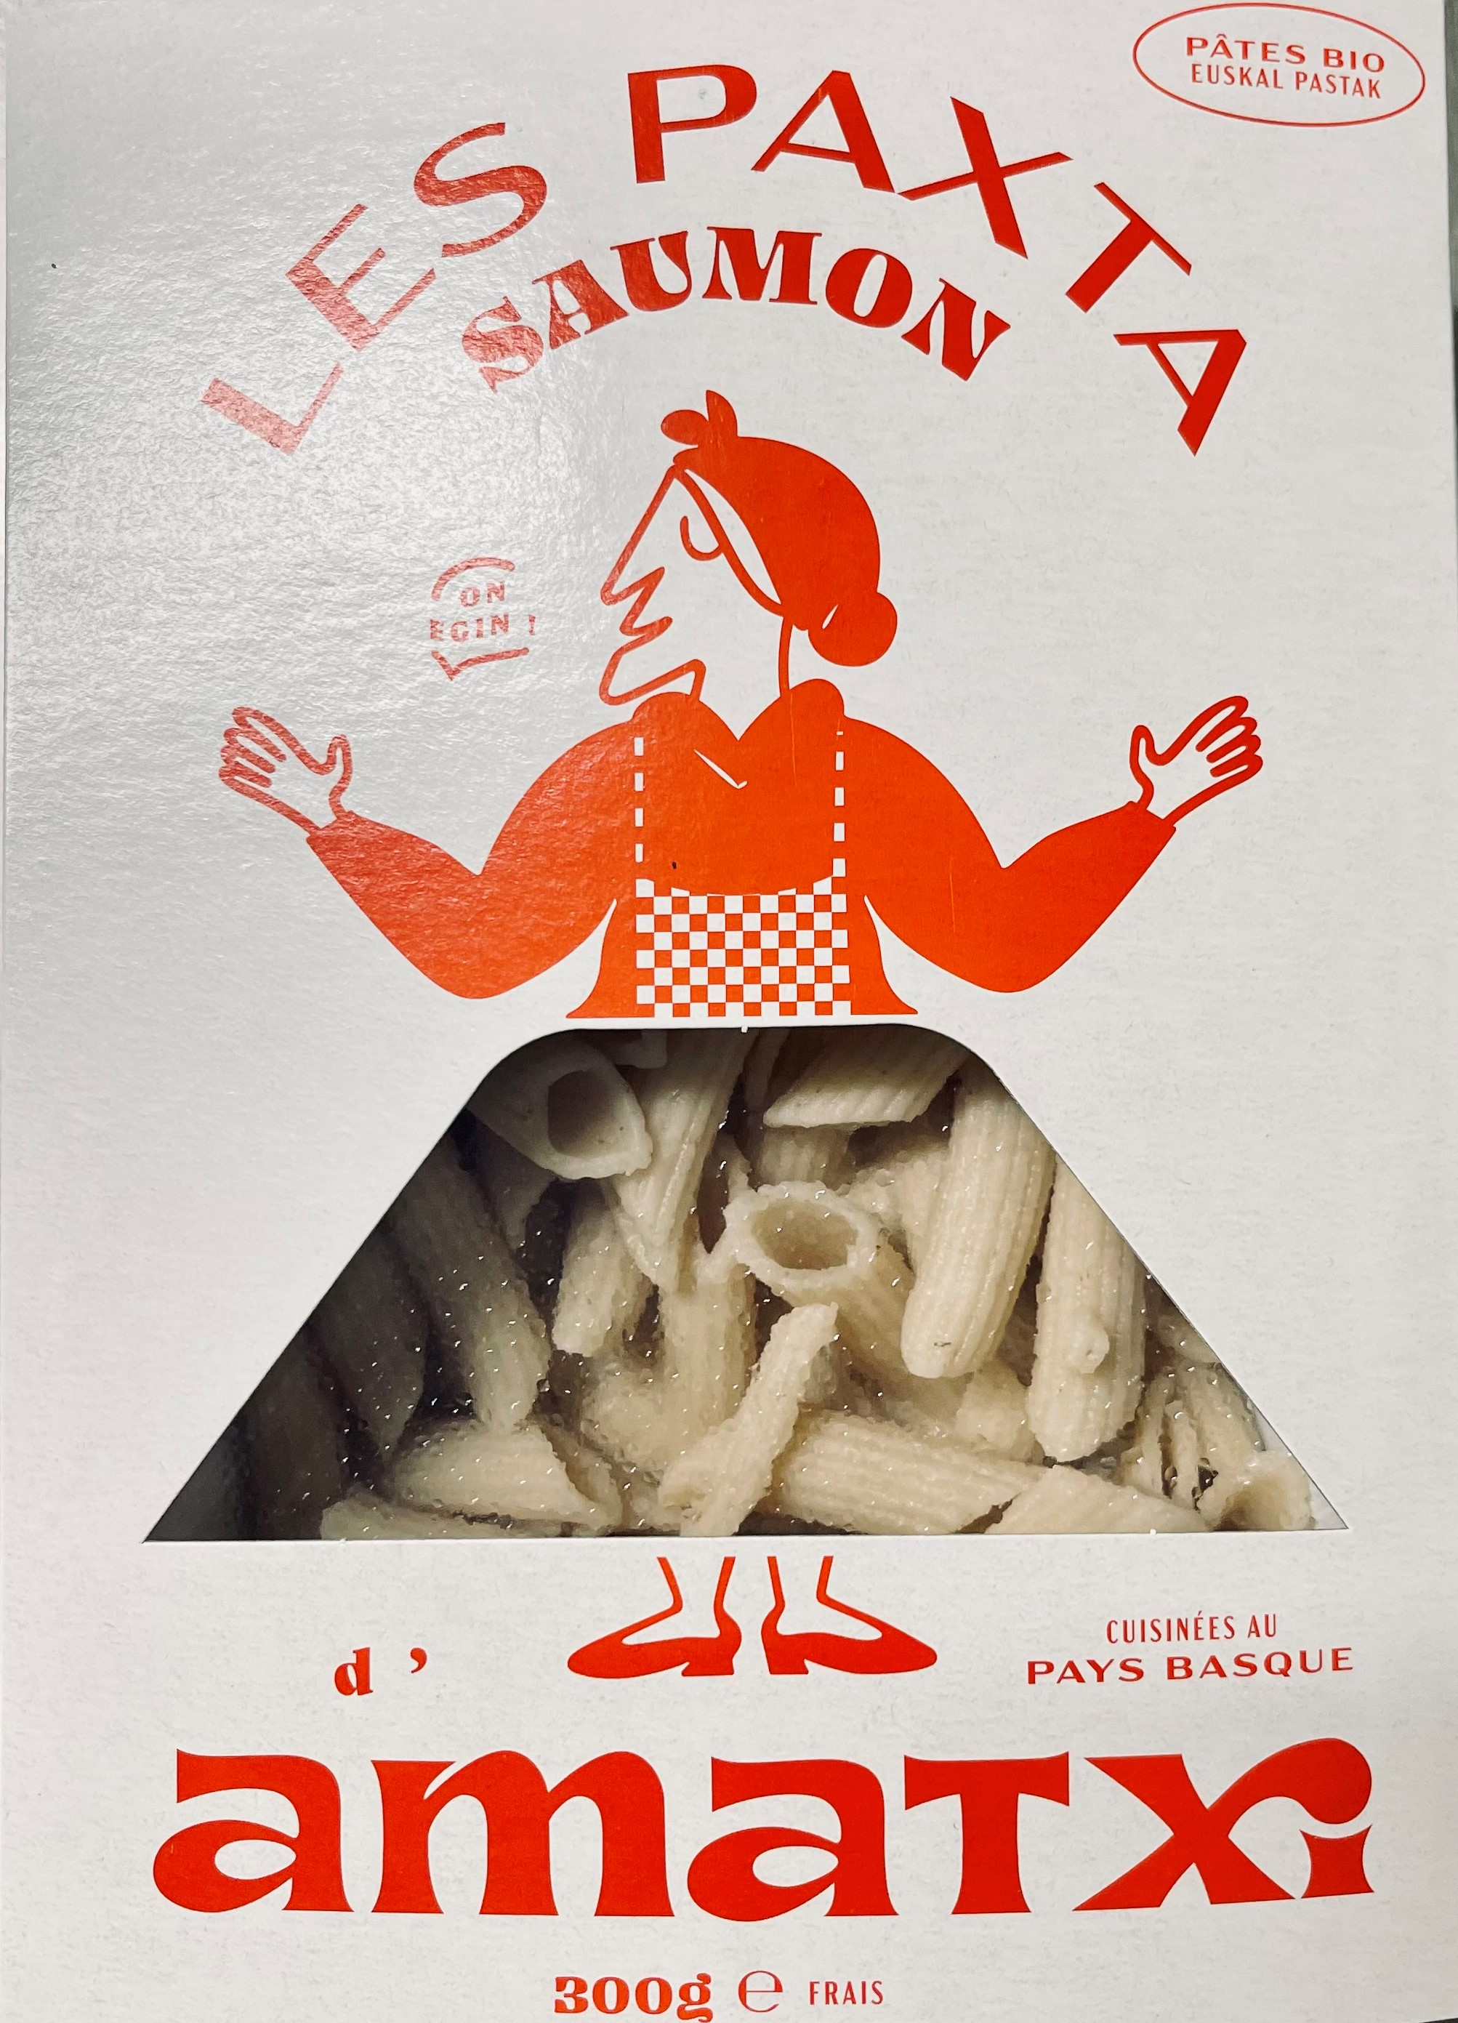
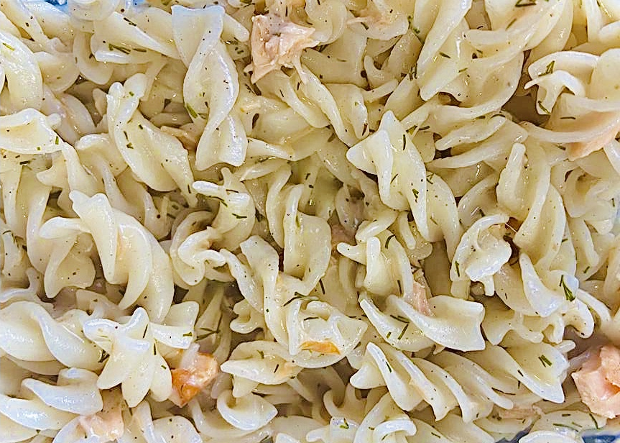
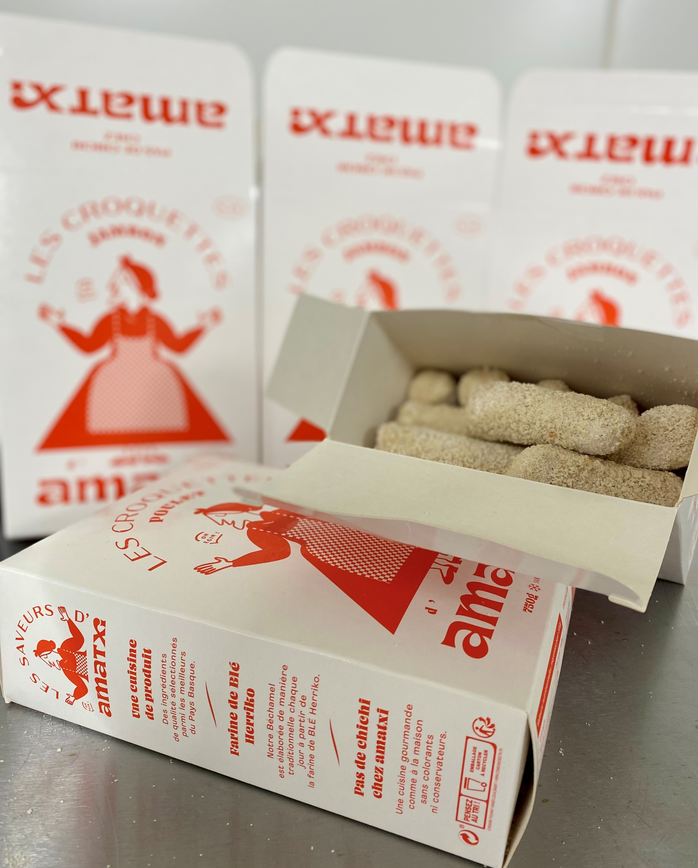
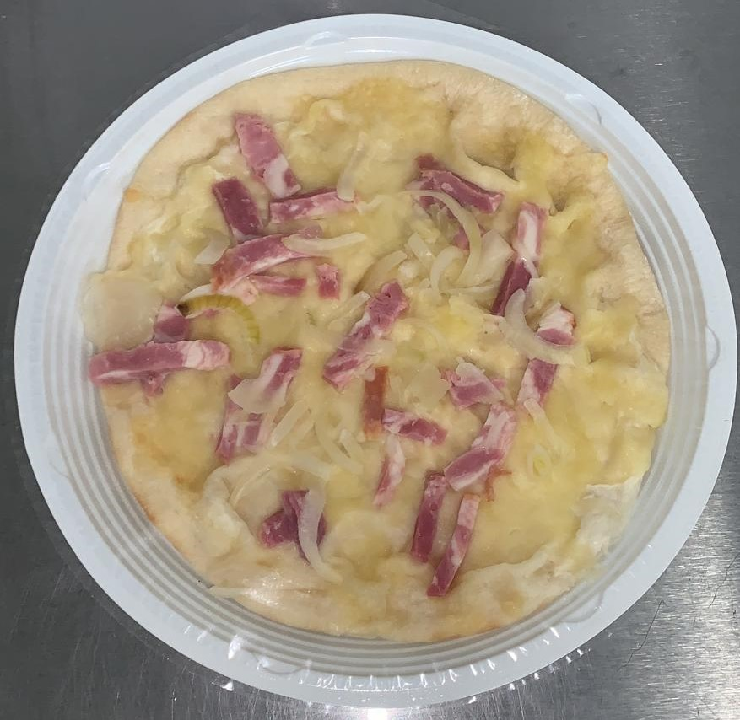
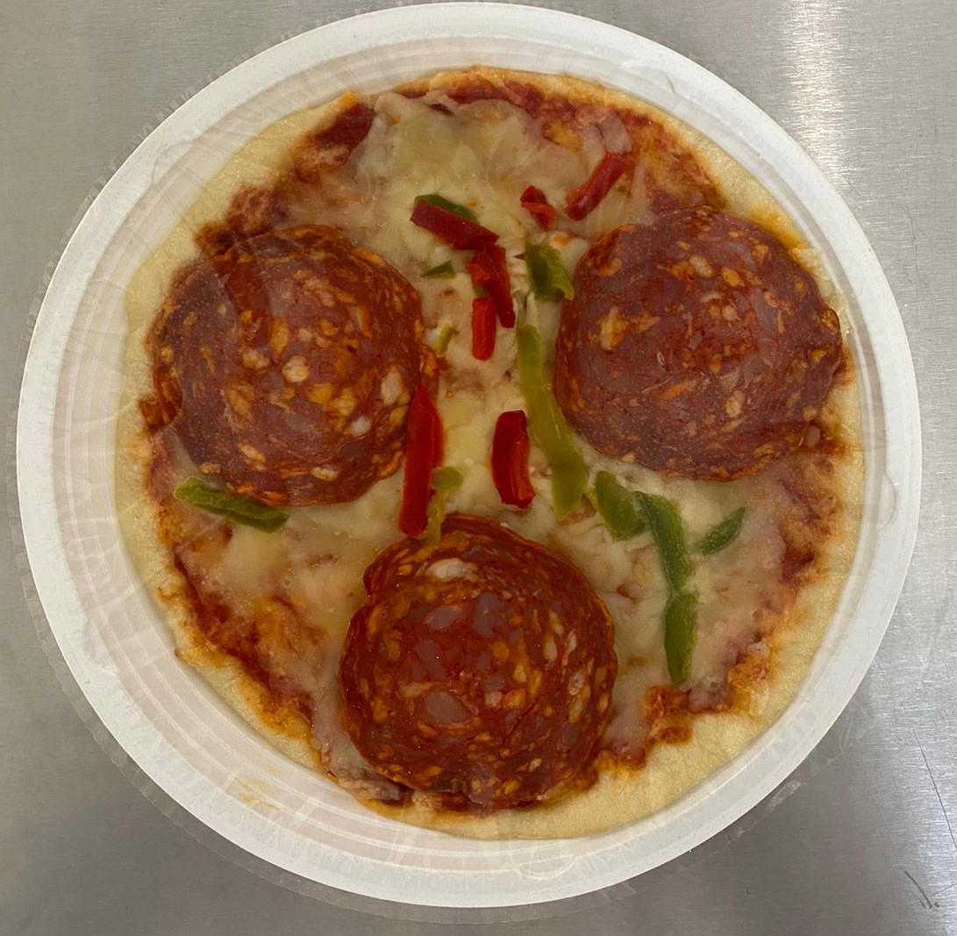
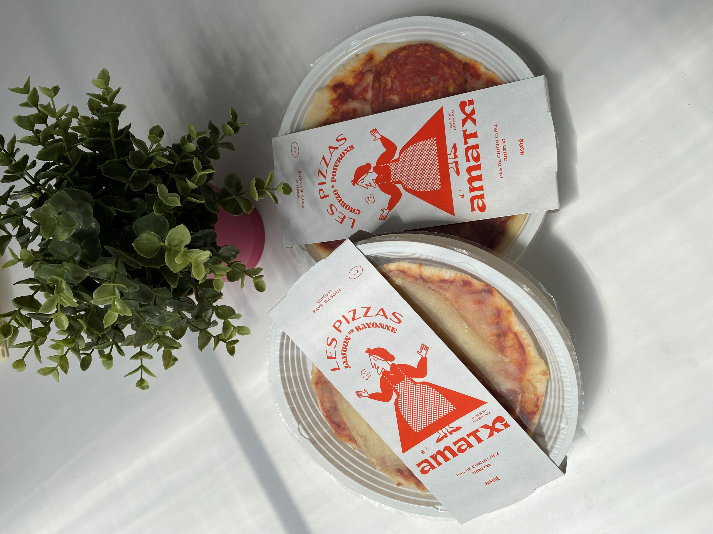
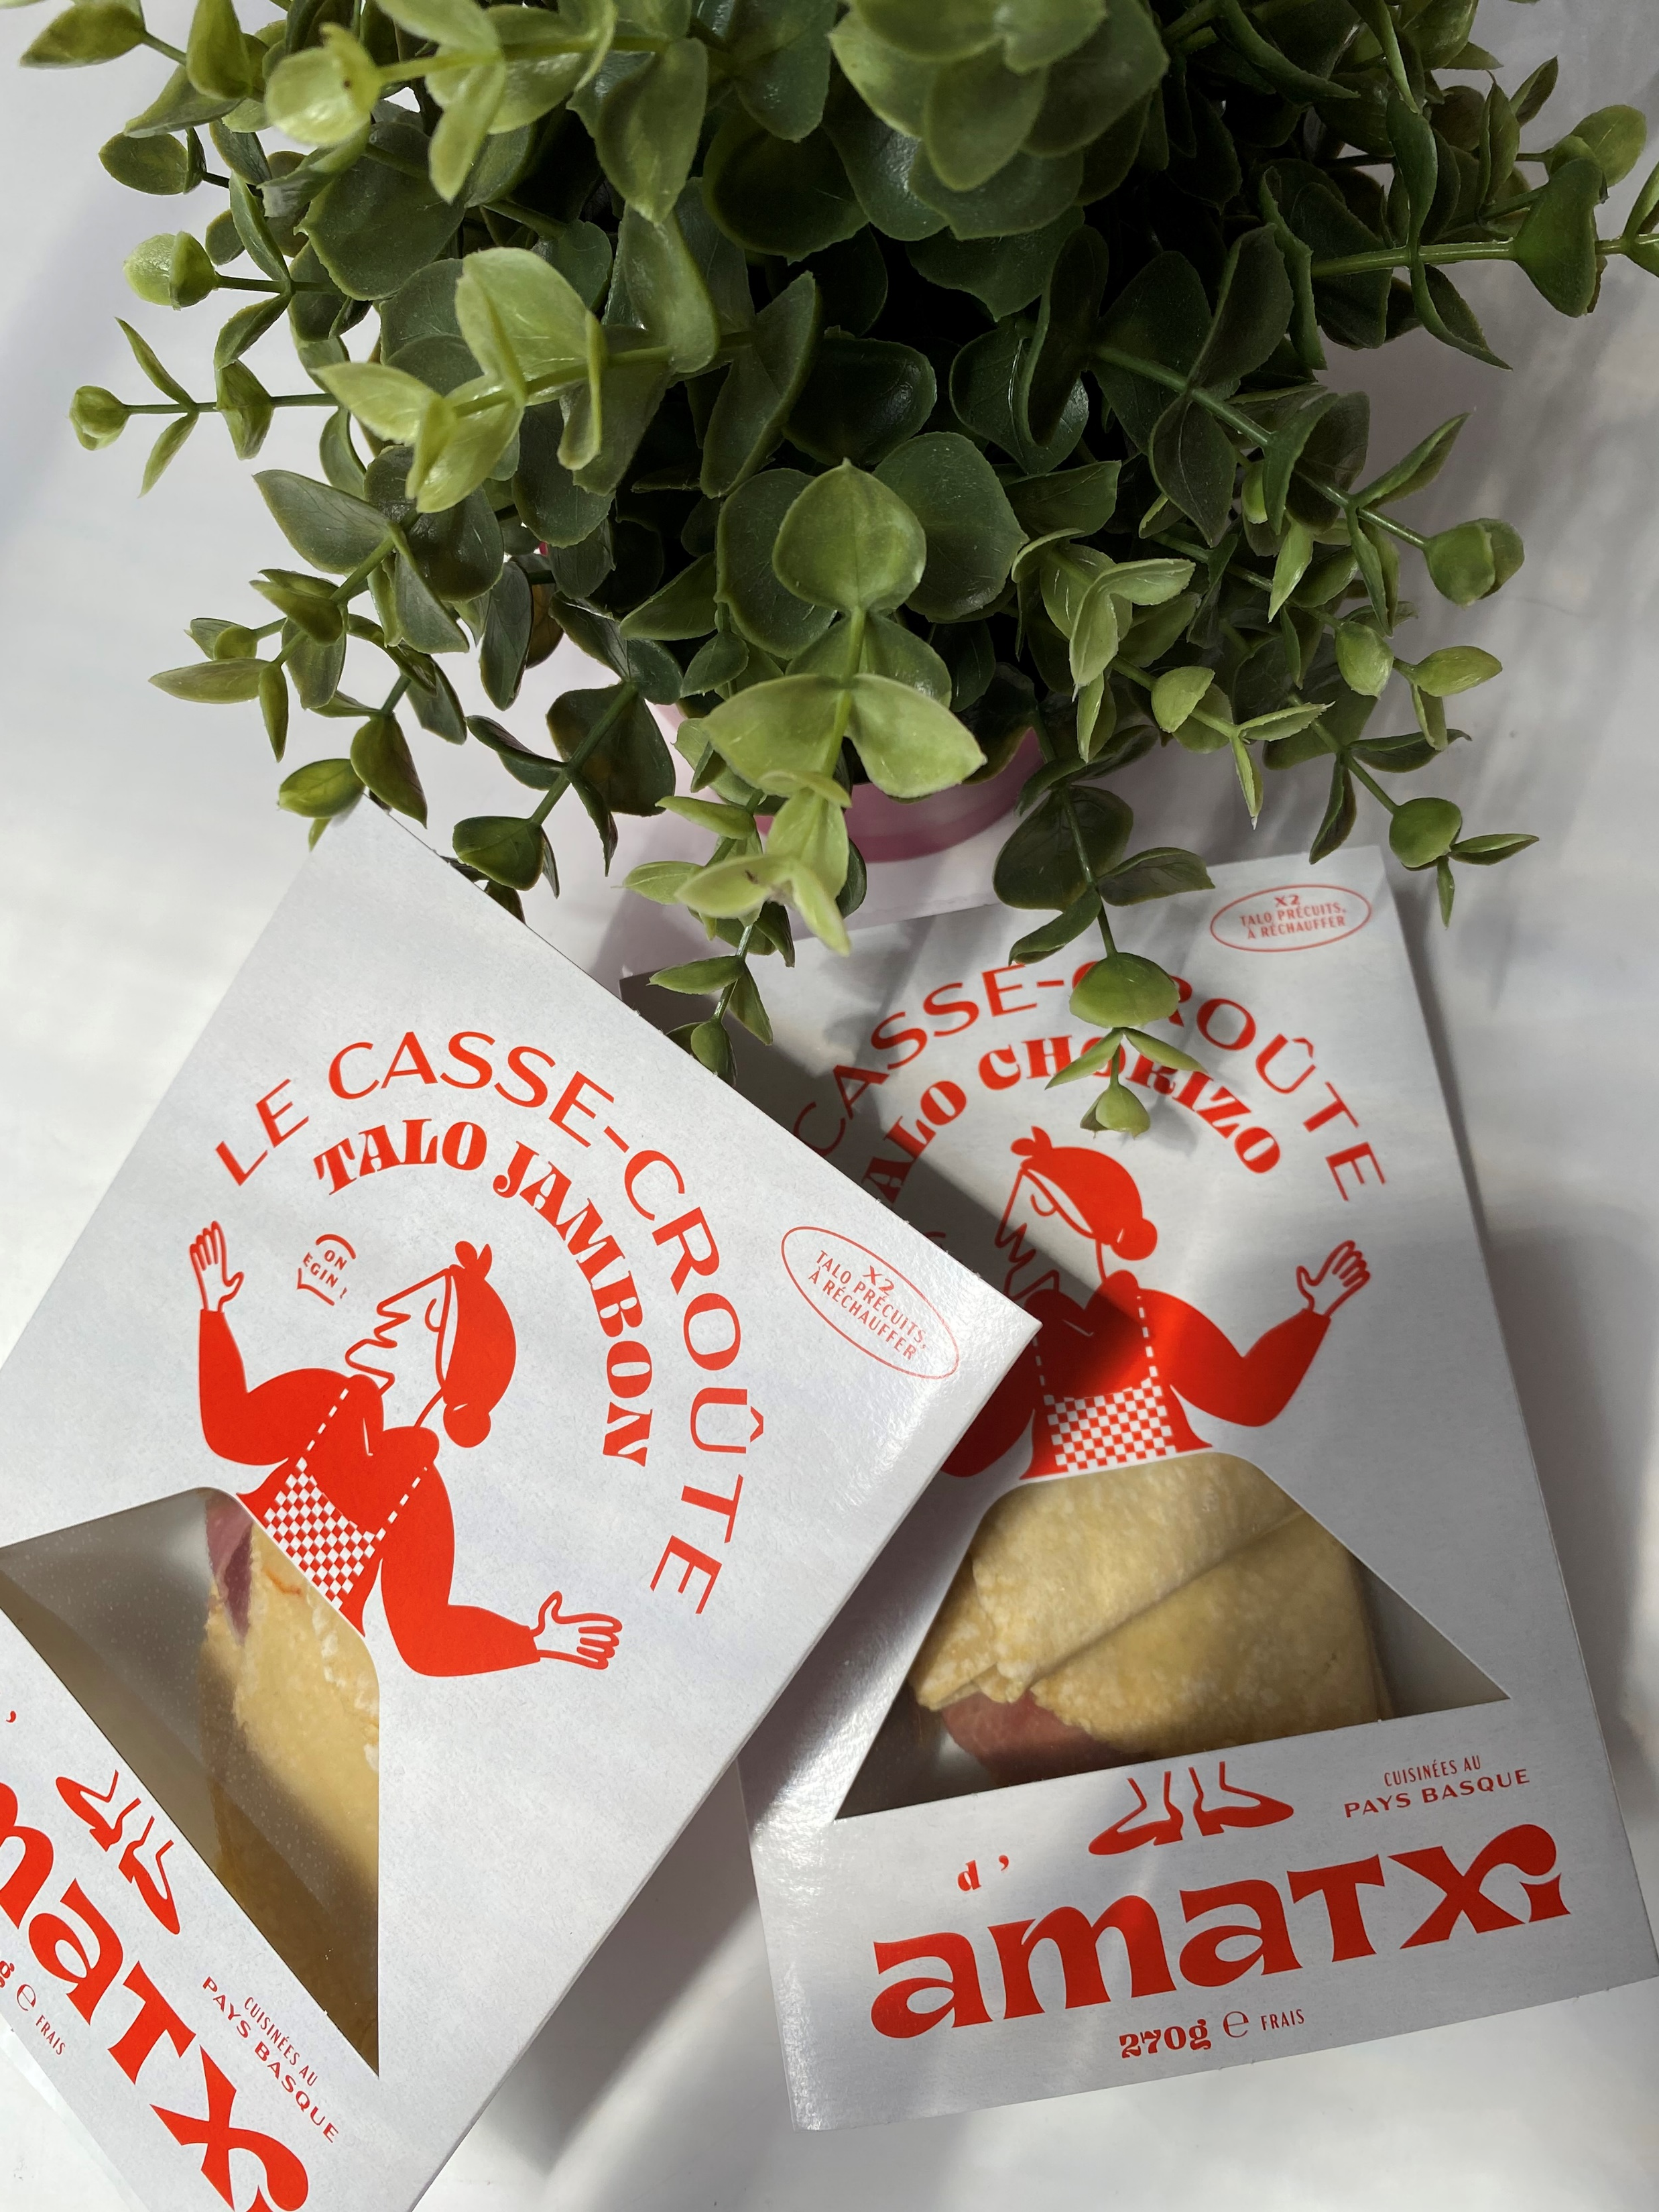
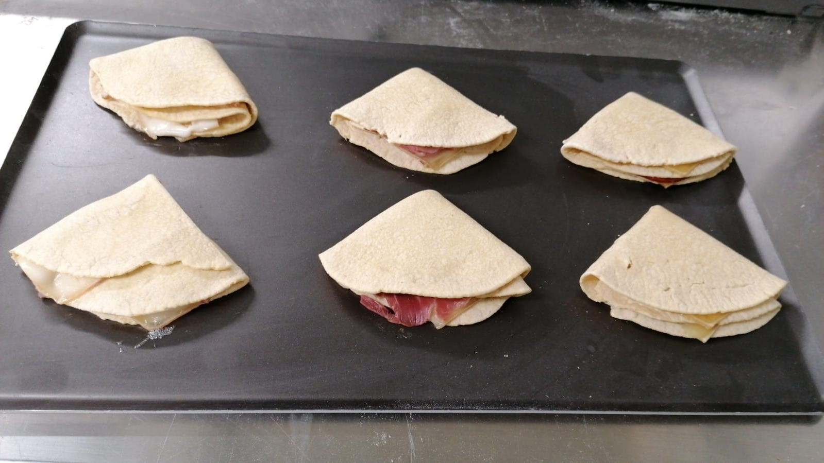
NOS NOUVEAUX PRODUITS
Cartonnage Surgelé
Fourreau Paxta
Produits Frais - Casse-Croûte Talo à la Ventrèche en Barquette x2 OU vrac 10 - Casse-Croûte Talo au chorizo en Barquette x2 ou VRAC 10 - Casse-Croûte Talo jambon en Barquette x2 OU VRAC 10 - Galette Taloa (barquette x5) ou VRAC 50 - Pizza chorizo poivrons 20cm en barquette sous ath (x2) - Pizza jambon de Bayonne 20cm en barquette sous ath (x2) - Pizza lardons oignon 20cm en barquette sous ath (x2) - Paxta BIO saumon BIO (barquette 300g net)
- Paxta Bio Canard maison Samaran ( - Pâte à pizza précuites prête à garnir (barquette x2)
Produits Surgelés CONDITIONNEMENT Boite 25 ou vrac 200 - Croquettes de jambon (x25) - Croquettes de morue (x25) - Croquettes aux champignons (x25) - Croquettes au poulet (x25) - Croquettes au chorizo (x25) - Croquettes à la truffe (x25) - Croquettes au canard (x25)
Pizza 20cm barquette
FOURREAU DE 2 PIZZAS
Casse-croûte Talo Chorizo
Conditionnement en barquette INNOVANTE Recyclée et Recyclable
MEILLEURE Consommation (four tradi et Micro-o) / EVITER le GASPI (x2) /
Protéger la PLANETE

Slide 6
Pourquoi Ce changement ?
Produits Frais – Produits Surgelés
Volonté d’innover, de faire connaître des produits locaux, nutritifs, facile à utiliser, fabriqués à l’ancienne, avec des matières 1ères locales de qualité (Montamat, Agour, Larrea, Aldabia, Onaké, My sunfish, Minoterie d’Arki, Cartonnages Larré…)
Mettre en avant un savoir faire et une identité. Collaboration avec un Chef local : Lionel Elissalde restaurant « Chez Martin ». RAPPROCHER l’AGROalimentaire et La BISTRONOMIE Française.
Permettre une consommation raisonnée et éviter les Gaspi (produit plus petit par 2) transportable (manger au travail, repas tout prêt, parents absents, nutritif et facile), pas de CROUTE à JETER. Pas de PART NON CONSOMMEE
Développer un packaging recyclé et recyclable facile à utiliser. Ouverture FACILE
BARQUETTE pour FOUR TRADI et Micro-onde.
Intégrer des jeunes non diplômés pour les former. Aux métiers de l’entreprise en général – Administratif – Commercial – Gestion et Logistique – Production – Entretien … 2 alternants sous contrat, de nombreux stagiaires, deux jeunes de moins de 25 ans en formation en production (réorientation professionnelle).

Slide 7
NOTRE EVOLUTION
Un changement d’identité et de savoir-faire (produits, logo, packaging, sourcing …)
Evolution de l’équipe et des cibles de distribution, mise en avant de QUALITE du PRODUIT
Volonté de développer le « Mieux Manger »
- Développement du matériel et investissement
- Prix 2020 Agglomération Cote Basque :
Catégorie Innovation produits
Label subvention région Nouvelle Aquitaine :
R&D 2021
Formation de l’ensemble du personnel
(PMS / HACCP) Société SAFERC
Certification IFS en cours.

Slide 8
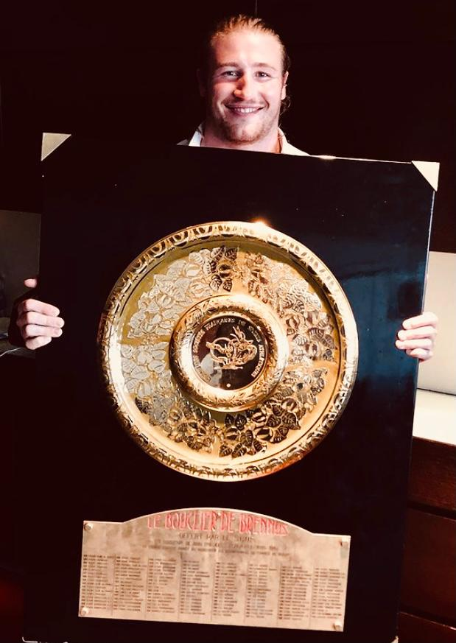
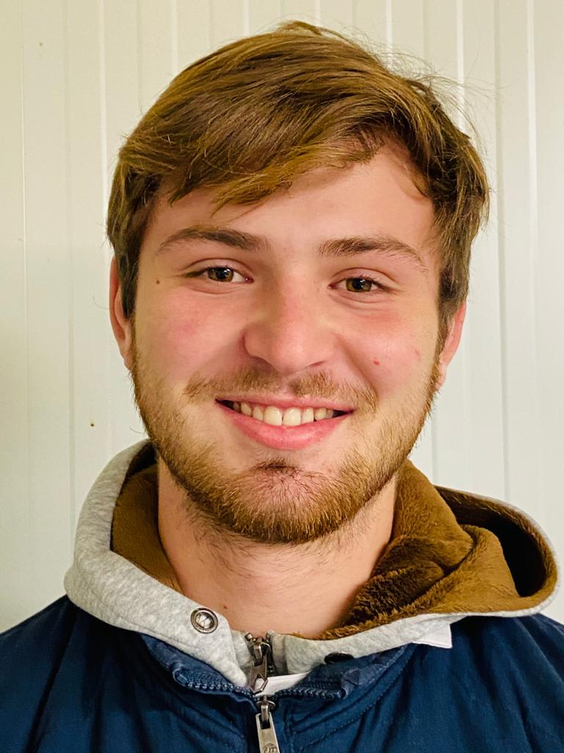
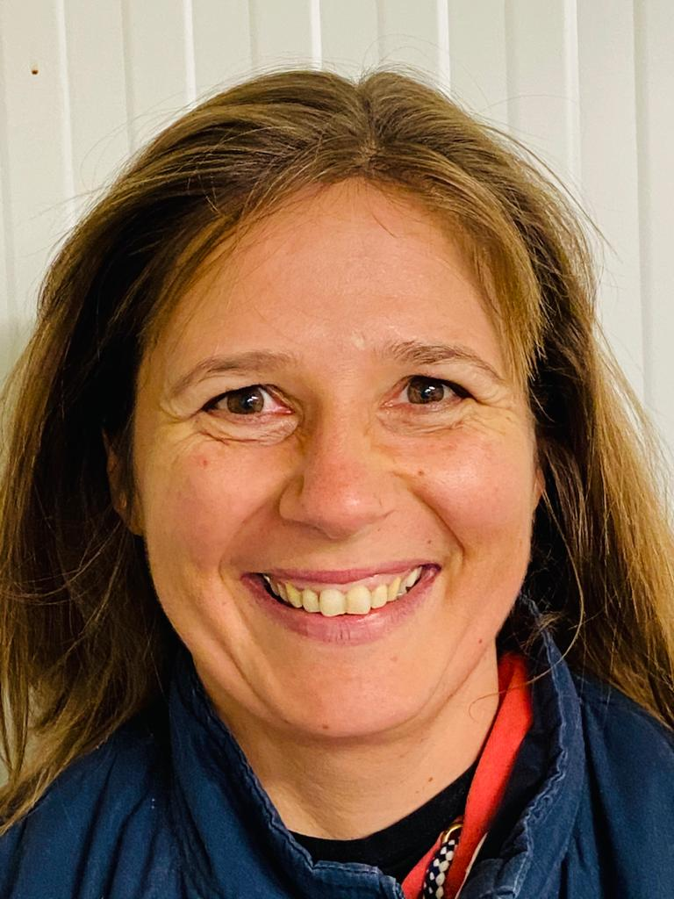
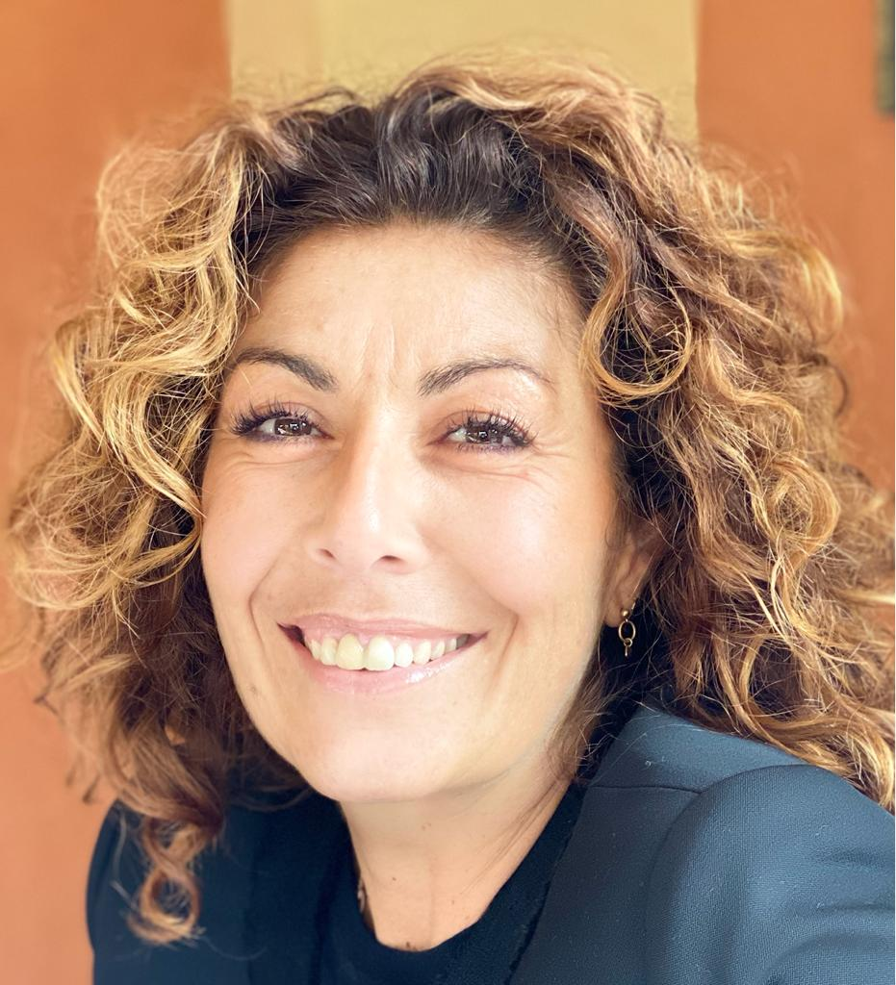
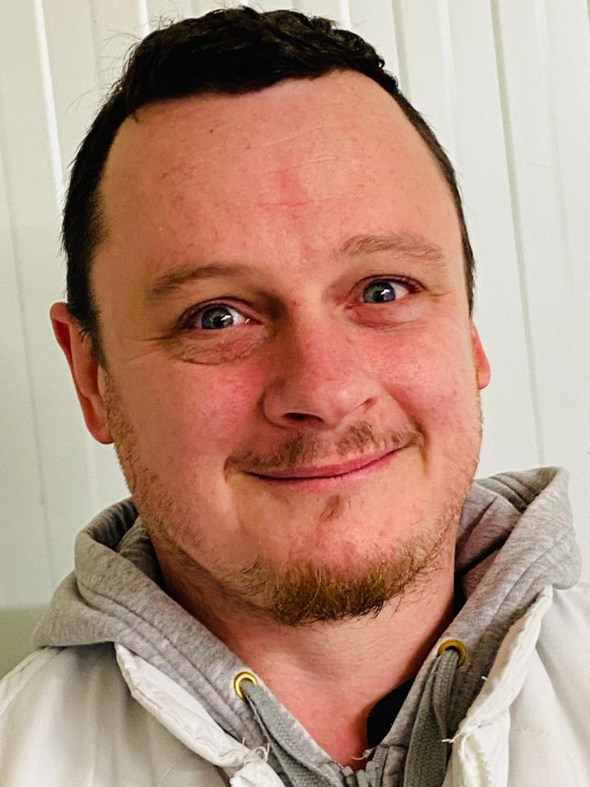
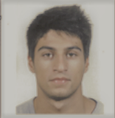
L’ équipe
Alban
Associé fondateur
Emilien
Gestion administrative en Alternance
Nathalie
Responsable Produits Frais logistique et contrôle qualité
en provenance du Pôle Emploi non formée au départ
Nathalie Directeur général
gestion comptabilité facturation Associé fondateur
Vincent
Responsable production produits surgelés
Mikel
Gestion commerciale et marketing en alternance
Antoine Production produits Frais
Jeune sans emploi non formé au départ

